Slide 1
网络计算模式
概述
企业计算
网格计算和云计算
P2P网络、CDN网络和物联网
社会计算

Slide 2
P2P网络
P2P网络概念
什么是P2P？
对等网络(Peer-to-Peer Networks)是分布式系统和计算机网络相结合的产物，在应用领域和学术界获得了广泛的重视和成功，被称为“改变Internet的一代网络技术”。

Slide 3
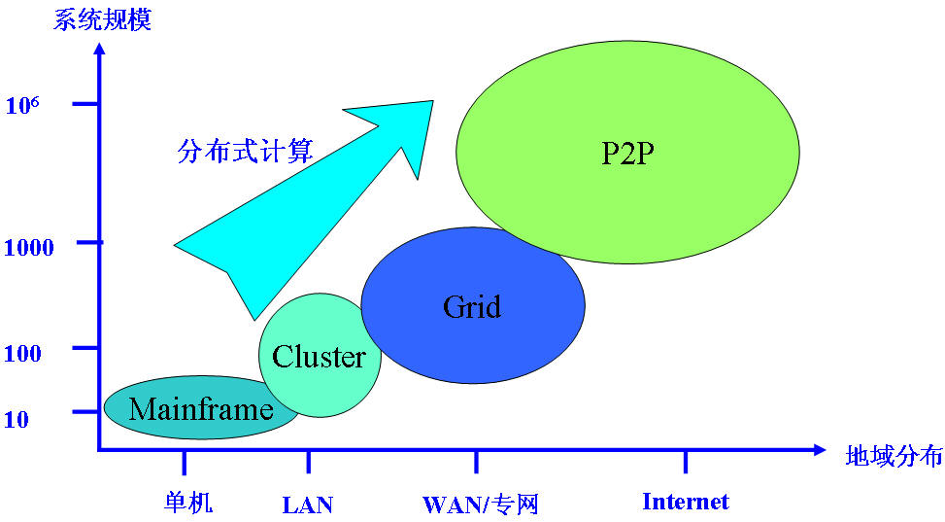
P2P网络
P2P网络概念

Slide 4
P2P网络
P2P网络概念
什么是P2P？
P2P: Peer to Peer对等网络。
peer指网络结点，在行为上是自由的——任意加入、退出，不受其它结点限制，匿名；在功能上是平等的——不管实际能力的差异；在连接上是互联的——直接/间接，任两结点可建立逻辑链接，对应物理网上的一条IP路径。
充分利用网络带宽、节点资源，提高工作效率。

Slide 5
P2P网络
P2P网络概念
信息交流与计算机网络
世界上最大的广域网——Internet
计算机网络的管理与控制的方式
集中式：Server/Client结点；易管理、工作效率低、可扩展性差
分布式：distributed system，结点地位平等
混合式：hybrid system

Slide 6
P2P网络
P2P网络概念
从C/S到P2P

Slide 7
P2P网络
P2P网络概念
网络服务规模
Metcalfe ’law：效益规模是O(n²)网络是全互连媒介，任何1个设备可与其它n-1个交互，同时存在n(n-1)=n²-n个并发执行的事务。
… …
1
2
n-1
A:Sarnoff ’law :规模是O(n)
Sarnoff ’law：效益规模是O(n)：网络是广播媒介，任1发送者（设备）和多个(n-1)接收者（设备）。
B: Metcalfe ’law :规模是O(n²)

Slide 8
P2P网络
P2P网络的发展
1999年Internet上第一个应用Napster，半年发展了5000万用户。
其后涌现Gnutella, KaZaA, BitTorrent, eDonkey/eMule, Skype
发展的原因：
占据Internet一半以上的带宽
学术界重视

Slide 9
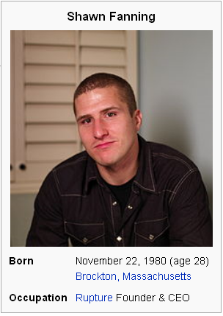

P2P网络
P2P网络的发展
1999年Internet上第一个应用Napster，半年发展了5000万用户。
溯源：Napster
-- 1999年，18岁的美国学生Shawn Fanning
-- 宿舍开发，朋友共享mp3
-- 半年5000万用户！
-- 2001年，版权纠纷，被迫关闭。

Slide 10
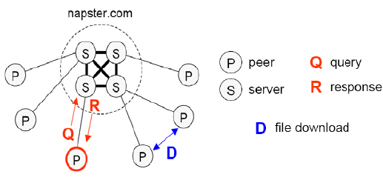
P2P网络
P2P网络的发展
Napster运行原理
Napster是众所周知的音乐交换系统。每个节点登录到服务器上并发送它们的文件清单，发布查询到服务器上查找哪些节点是它们拥有的想要的文件，并直接与目标节点连接下载文件。

Slide 11


P2P网络
P2P网络的发展
Napster运行原理
insert(X,
1.2.3.4)
...
Publish
I have X!
1.2.3.4

Slide 12
P2P网络
P2P网络的发展
Napster运行原理
4.3.2.1
search(A)
-->
4.3.2.1
Fetch
Query
Reply
Where is file A?

Slide 13
P2P网络
P2P网络的发展
从计算模式的发展来理解P2P的必然性。
主机终端计算模式
C/S计算模式
B/S计算模式
P2P计算模式

Slide 14
P2P网络
P2P网络的发展
主机终端计算模式
终端
主机端
计算模式支点

Slide 15
P2P网络
P2P网络的发展
随着时间的发展
主机端
终端
计算模式支点

Slide 16
P2P网络
P2P网络的发展
C/S计算模式
服务器端
客户机端
计算模式支点

Slide 17
P2P网络
P2P网络的发展
异构性问题出现
服务器端
客户机端
计算模式支点

Slide 18
P2P网络
P2P网络的发展
为了解决异构性的问题…B/S
服务器端
客户机端
计算模式支点

Slide 19
P2P网络
P2P网络的发展
随着Internet的迅猛发展
服务器端
客户机端
计算模式支点

Slide 20
P2P网络
P2P网络的发展
如何利用终端资源
客户机端
服务器端
计算模式支点

Slide 21
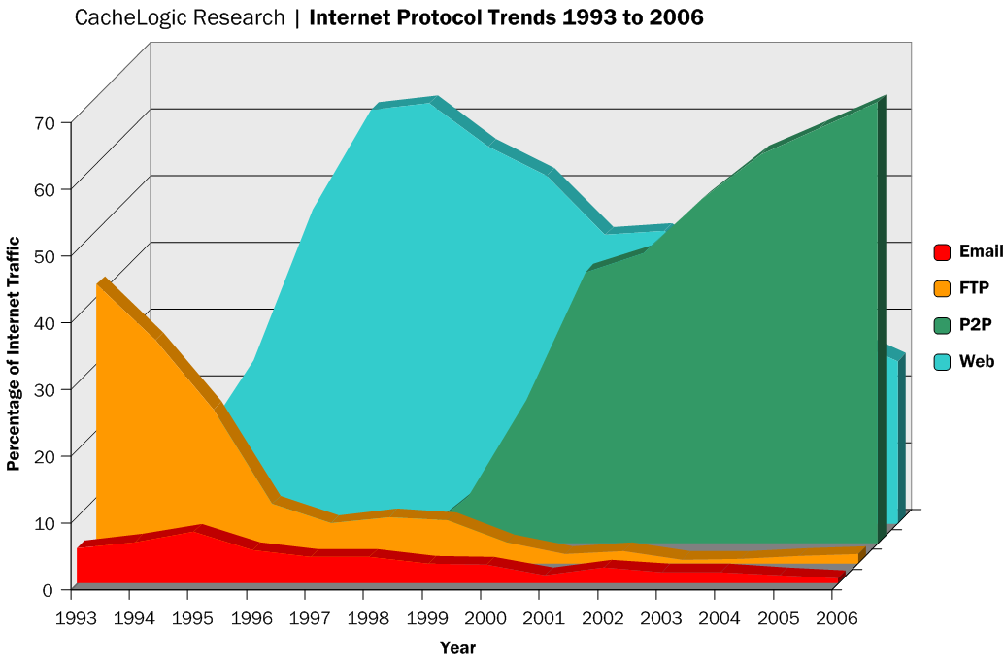
P2P网络
P2P网络的发展
P2P represented ~65% of Internet
Traffic at end 2006
1999: Napster, first widely used p2p-application

Slide 22
测试
下列不属于P2P网络应用的是（）
分布式搜索引擎 B. 文件共享 C. 电子政务 D. 流媒体直播
P2P网络是指在Internet中由对等节点组成的一种物理网络。（对or错）
P2P业务和C/S（或B/S）结构的业务主要差别是（）。
A．P2P 业务模型中每个节点的功能都是等价的，节点既是客户机也是服务器
B．P2P 业务模型中的超级节点既是客户机也是服务器，普通节点只作为客户机使用
C．P2P 业务模型与CS 或BS 业务模型的主要区别是服务器的能力有差别 D．P2P 业务模型与CS 和BS 业务模型的主要区别是客户机的能力有差别
讨论：在网络游戏开发中，P2P模式和C/S模式的优劣势在哪里？

Slide 23
测试
下列不属于P2P网络应用的是（C）
分布式搜索引擎 B. 文件共享 C. 电子政务 D. 流媒体直播
P2P网络是指在Internet中由对等节点组成的一种物理网络。（错）
P2P业务和C/S（或B/S）结构的业务主要差别是（A）。
A．P2P 业务模型中每个节点的功能都是等价的，节点既是客户机也是服务器
B．P2P 业务模型中的超级节点既是客户机也是服务器，普通节点只作为客户机使用
C．P2P 业务模型与CS 或BS 业务模型的主要区别是服务器的能力有差别 D．P2P 业务模型与CS 和BS 业务模型的主要区别是客户机的能力有差别
讨论：在网络游戏开发中，P2P模式和C/S模式的优劣势在哪里？

Slide 24
P2P网络
P2P网络的发展
不同类型P2P网络几乎同时出现，无明确界定，大致分类：
混合式P2P网络：C/S、P2P模式的混合
无结构P2P网络：分布/松散的结构
结构化P2P网络：准确、严格的结构
P2P网络实质上指TCP/IP模型(四层模型)中应用层的工作方式，包括结点工作模式与计算模式等；下面三层通常采用标准、单一的工作方式，本身并没有集中式与分布式之分，只是为应用层不同的工作方式提供底层的服务支持。

Slide 25
P2P网络
P2P网络的发展
P2P网络的核心机制，是在应用层建立逻辑上的覆盖网络(overlay network)，屏蔽下三层的工作细节。
设计和实现P2P网络应解决的基本问题
路由和定位、查询和搜索、动态结点算法、容错性

Slide 26
P2P网络
P2P网络的发展
P2P网络的增强机制
数据复制、缓存、分片；负载均衡；拓扑一致性；匿名、声誉、信任、安全性
拓扑不一致问题
如：覆盖网上A→E
实际上：A→C→D→E

Slide 27
P2P网络
P2P网络的发展
第一阶段：1999～2000，应用→研究
1999年，18岁的Shawn Fanning发布Napster软件，立刻风行，为Hybrid P2P体系的代表，因版权问题2001年关闭网站。
2000年，第一个无结构P2P网络Gnutella（很快关闭），与Napster目标同为交换文件。
几乎同时“自由、安全、匿名”的Freenet目标是信息共享平台。
KaZaA（无结构）引入超结点，开发结点异构性。

Slide 28
P2P网络
P2P网络的发展
第一阶段：1999～2000，应用→研究
eDonkey：文件分块、同一文件可并行下载，网络结构类似KaZaA。
2000年8月，出版商O’Reilly组织P2P峰会目的：诠释P2P的意义，描述P2P的作用，消除P2P的负面影响。
同时，Intel成立P2P工作组，02年发布.NET基础架构上的P2P Accelerator Kit及P2P安全软件包，可建立P2P安全Web应用；IBM、HP等也利用P2P技术进行开放存储与网络共享打印。

Slide 29
P2P网络
P2P网络的发展
第二阶段：2001～2003，学术→商用
2001年，产生结构化structured P2P体系
IEEE成立P2P专业会议，ACM发表经典论文
P2P经典模型及应用体系：Chord, CAN, Tapestry, Pastry, CFS, OceanStore, PAST
学术团体及技术组织成立或完善了专门的P2P研究组，MIT, U.C. Berkeley, Microsoft/Rice Univ., Stanford
2002年，P2P专业会议IPTPS及其它如SIGCOMM等网络通信、分布式系统领域的重要会议关注P2P

Slide 30
P2P网络
P2P网络的发展
第二阶段：2001～2003，学术→商用
2002年10月BitTorrent推出，2003年世界范围流行(尤其是在中国)。BitTorrent使用基于文件的分布式服务器，共享同一文件的用户构成一个独立的子网，单点失效不会影响整个网络，网络不易被关闭；分片优化、阻塞控制从而充分利用网络资源。它的快速文件分发下载的特性引起网络多媒体文档下载的一个浪潮。
2003年实质进入一个稳定期，在解决了P2P网络最核心的问题后，学术界将重点放在其性能增强，安全性、实用系统开发上。

Slide 31
P2P网络
P2P网络的发展
第三阶段：2004~迄今，共识→实用
P2P网络的主要问题已解决，核心机制、整体架构已形成，在重大问题形成共识的基础上，追求g更细节、更高效、更实用，试图整合不同的P2P应用系统（类似web推出后的应用)
05年底，Springer在其LNS(Lecture Notes in Computer Science)系列中出版Peer-to-peer system and application, 提供了对P2P领域权威、全面的总结与展望 http://www.informatik.uni-trier.de/~ley/db/conf/p2p/p2p2005lncs.html
P2P目前更侧重应用拓展以及与其它领域的研究结合

Slide 32
P2P网络
P2P网络的定义和概念
1、Peer-to-peer is a type of Internet network allowing a group of computer users with the same networking program to connect with each other for the purposes of directly accessing files from one another's hard drives.
2、Peer-to-peer networking (P2P) is an application that runs on a personal computer and shares files with other users across the Internet. P2P networks work by connecting individual computers together to share files instead of having to go through a central server。

Slide 33
P2P网络
P2P网络的定义和概念
3、P2P是一种分布式网络，网络的参与者共享他们所拥有的一部分硬件资源（处理能力、存储能力、网络连接能力、打印机等），这些共享资源需要由网络提供服务和内容，能被其它对等节点(Peer)直接访问而无需经过中间实体。在此网络中的参与者既是资源（服务和内容）提供者（Server），又是资源（服务和内容）获取者（Client）。
P2P is a special distributed system on the application layer, where each pair of peers can communicate each other through the routing protocol in P2P layers.

Slide 34
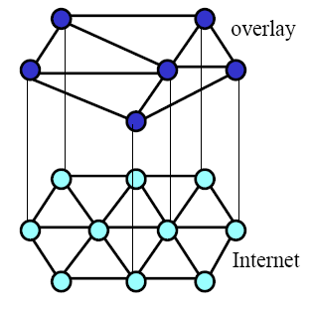
P2P网络
P2P网络的定义和概念
Overlay网络（为实现某一应用目标，若干peer互联形成一个overlay network）。在现有网络体系结构上新加一层。
Overlay网络是在应用层之上的网络。由对等点连结而成的网络。
对等联网模式的理念—在资源共享中，表现为“ 人人为我，我为人人”的思想。

Slide 35
P2P网络
Overlay网络模型
Overlay Network
peer 1
peer 2
peer n
routing and
routing and
routing and
locating
locating
locating
algorithm
algorithm
algorithm
routing table
routing table
routing table
Data Storage
Data Storage
Data Storage
Data Cache
Data Cache
Data Cache
Internet: Supporting Netork
A Generic Topological Model of P2P Systems

Slide 36
P2P网络
P2P网络的典型应用
文件共享
媒体播放
数据存储
分布计算等

Slide 37
P2P网络
P2P网络的优势
提高网络工作效率
对比C/S，结点间的协作效率更高。
结构化P2P有严格拓扑结构，基于DHT，将网络结点、数据对象高效均匀地映射到覆盖网中，路由效率高。
充分利用网络带宽
P2P不通过服务器进行信息交换，无服务器瓶颈，无单点失效，充分利用网络带宽，如BT下载多个文件，可接近实际最大带宽，HTTP及FTP很少有这样的效果。

Slide 38
P2P网络
P2P网络的优势
开发了每个网络结点的潜力
结点资源：计算能力及存储容量。
个人计算机并非永久联网，是临时性的动态结点，称为“网络边缘结点”。
P2P使内容“位于中心”转变为“位于边缘”，计算模式由“服务器集中计算”→“分布式协同计算”。

Slide 39
P2P网络
P2P网络的优势
具有高可扩展性(scalability）
可扩展性衡量，当网络结点总数增加时：结点负载如何改变、为适应规模扩大而需要增加的额外设备的数量、任意两个网络结点通信效率如何改变（尤其是路由效率）。
P2P网络中，结点间分摊通信开销，无需增加设备，路由跳数增量小。
良好的容错性
冗余方法：空间换取容错。
周期性检测：时间换取容错(结点自适应状态维护）。

Slide 40
P2P网络
计算机系统的架构划分
所有的计算机系统可分为集中式和分布式两类
分布式可进一步划分为C/S和P2P模式
C/S模式可划分为
扁平：所有的客户端仅仅和单个服务器（含重复服务器）通信，如传统的中间件；分层：提高可扩展性，某层的服务器又作为更高层的客户端：如DNS服务器和文件系统。
计算机系统
集中式系统
（巨型机/SMP/工作站）
分布式系统
C/S
P2P
扁平
分层
纯
混合

Slide 41
P2P网络
P2P体系结构（分三类）
1、完全集中式
研究目标及重点是应用模式从C/S模式向对等模式的转变。
优点：应用模式消除了应用服务器的瓶颈问题并缓解了应用流量的不均衡性，在目录服务器获取资源索引信息之后的所有数据的交换都是在节点间完成的。简单易部署。可以模糊查询。
缺点：单点失效。尽管可以用并行服务器解决。
拓扑结构：非结构化、集中式。
典型代表：Napster

Slide 42
P2P网络
P2P体系结构（分三类）
2、非集中式、非结构化
研究目标和重点是去除体系结构上的单点失效问题。对象查询是分布式的。查询是逐跳的，泛洪式直到成功或失败或超时。
优点：自组织的管理模式使得整个系统的鲁棒性得以大幅度增强。可以模糊查询。
缺点：消息传递（泛洪、回溯等）的资源定位模式制约了网络规模的可缩放性。查询效率低。
典型代表：Gnutella、Freenet、KaZaA
拓扑结构：非结构化、非集中式、无规则分布式

Slide 43
P2P网络
泛洪请求模式
过程
每个Peer的请求直接广播到连接的Peers
各Peers又广播到各自的Peers
直到收到应答或 达到最大泛洪步数(典型5-9)
6
5
4
1
2
3
搜索
下载

Slide 44
P2P网络
泛洪请求模式
特点
无广告性共享资源
Gnutella 使用该算法,限于公司内通信有效
大量请求占用网络带宽,可扩展性并不一定最好
改进
Kazaa 设立Super-Peer客户软件,以集中大量请求
BT 文件分块
Cache最近请求

Slide 45
P2P网络
P2P体系结构（分三类）
2、非集中式、非结构化
典型代表：Gnutella
2000年3月，Nullsoft公司
Justin Frankel & Tom Pepper: Winamp发明人
版权问题→上线一个半小时关闭
无结构P2P系统代表
其思想和代码被复制、改写、继承

Slide 46
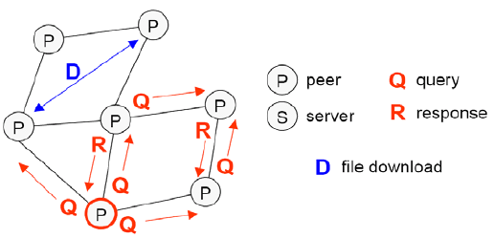
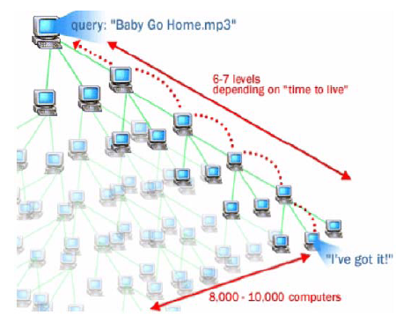
P2P网络
Gnutella运行原理、泛洪问题

Slide 47
P2P网络
Gnutella运行原理、泛洪问题
I have file A.
I have file A.
Reply
Query
Where is file A?

Slide 48
P2P网络
P2P体系结构（分三类）
3、非集中式且结构化
需要解决的问题则是如何增强网络规模的可缩放特性。对象查询也是分布式的。使用DHT技术构造结构化拓扑。对象的查询也是逐跳的执行，经过确定的步跳可以确信是成功的。
拓扑结构：非集中式、结构化。
典型P2P网络如：CAN、Chord、Oceanstore等。
优点：在资源管理过程中同时拥有自组织特性、规模的强可缩放特性以及部署的廉价性等等。为规模庞大的资源整合及共享提供了可能性。
缺点：节点仅存在局部视图。缺少权威第三方的控制。不支持模糊查询。

Slide 49
测试
关于分布式非结构化拓扑P2P网络的描述中，正确的是（ ）。
A．Gnutella是这类结构的代表
B．通过中心控制机制决定消息的转发
C．在大规模网络中具有很高的查询效率
D．能保证查找资源的确定性
关于P2P网络结构的描述中，错误的是（）
A Napster是集中目录式代表
B Chord是分布式结构化的代表
C Skype是混合式结构的代表
D BitTorrent是分布式非结构化的代表。

Slide 50
测试
关于分布式非结构化拓扑P2P网络的描述中，正确的是（A ）。
A．Gnutella是这类结构的代表
B．通过中心控制机制决定消息的转发
C．在大规模网络中具有很高的查询效率
D．能保证查找资源的确定性
关于P2P网络结构的描述中，错误的是（D）
A Napster是集中目录式代表
B Chord是分布式结构化的代表
C Skype是混合式结构的代表
D BitTorrent是分布式非结构化的代表。

Slide 51
P2P网络
文档路由模型(Document Routing Model)
这种文件路由模型需要用分布式哈希表(Distributed Hash Tables, DHT) ,这是有结构对等网络采用的搜索方法, 也是有结构和无结构对等网络的根本区别。是确定性的算法。
在这种模型下,每个对等体都有一个ID,每个文件有一个关键字Key,当宣告一个关键字为K1的文件时,先通过哈希映射得到对应的K1 → ID1 ,然后将该文件存到ID号为ID1 的节点,文件的存放过程需要将文件路由到该节点ID1。反过来,当查找一个关键字为K1 的文件时,先进行哈希映射得到K1 → ID1 ,然后将该文件从ID号为ID1 的节点上取到该文件,从该网络中取文件需要将请求消息路由到ID1 节点,然后文件从ID1 节点原路返回。

Slide 52
P2P网络
文档路由模式
过程
每个网上Peer分配一个随机ID,并知道其他Peers的给定号码
当共享文件发布到系统上时,根据文件名字和内容Hash成为ID
每个Peer将根据该ID向该文件路由
该过程重复执行,直到最近的PeerID是现行Peer的ID
每个路由操作还保持文件副本在本地
当Peer请求某文件时,该请求将用该文件的ID到达Peer,过程重复直到发现文件副本,最终文件下载到请求源端

Slide 53
P2P网络
四大结构化模型
2001年，SIGCOMM（网络通信顶尖会议）
-- Chord: Ion Stoica等（Berkeley、MIT）
-- CAN: Ratnasamy等（Berkeley、AT&T）
2001年，其它两个模型
-- Pastry: Rowstron等（微软、Rice）
-- Tapestry: 赵燕斌等（Berkeley）

Slide 54
P2P网络
四大算法实现文件路由
Chord/CAN/Tapestry/Pastry
目标相同
减少路由到指定文件的P2P跳数
减少每个Peer必须保持的路由状态
算法异同
都保证算法的跳数与Peer群组的大小相关
或都指出算法能以高概率完成
方法上的差别很小

Slide 55
P2P网络
四大算法实现文件路由
Chord/CAN/Tapestry/Pastry
Chord
每个Peer保持LogN其他Peer的踪迹(N是群组的全部Peer数)
当Peer加入或离开时,高优化算法版本仅需关注LogN个Peers的变化

Slide 56
P2P网络
四大算法实现文件路由
Chord/CAN/Tapestry/Pastry
CAN
每个Peer保持少于LogN个其他Peers的踪迹
在插入和删除时仅这些Peers受影响
其路由表较小,但到达的路径较长
可能更适合动态通信

Slide 57
P2P网络
四大算法实现文件路由
Chord/CAN/Tapestry/Pastry
Tapestry与Pastry很相似
除减少跳数外,还积极削减每个P2P跳上的时延

Slide 58
P2P网络
路由表
路由表内容
id－文件标识符
next_hop－存储文件id的另一个节点
file－保存在本地的id标识文件
搜索过程
如果文件id存储在本地，停止搜索，上传文件
如果不在本地，搜索路由表中最接近的id，将请求转到next_hop
如果所有节点都没有找到，返回失败，返回路由表中下一个最接近的id
ID | Next_hop | file
…

Slide 59
P2P网络
文件路由原理
query(10)
n1
n2
4 n1 f4
12 n2 f12
5 n3
1
9 n3 f9
4’
4
n4
n5
2
14 n5 f14
13 n2 f13
3 n6
5
4 n1 f4
10 n5 f10
8 n6
n3
3
3 n1 f3
14 n4 f14
5 n3
网络趋向于一个小世界－small world,类似六度分隔（Six Degrees of Separation）理论
因此，大部分查询只需经过少量跳数

Slide 60
P2P网络
四大算法实现文件路由
结构化重叠路由
加入：开始时，联系一个“bootstrap”节点，加入分布式数据结构，获得一个节点id
发布：向数据结构中最近的节点发布文件id的路由信息
搜索：向路由表中最近的节点查询文件id，数据结构保证查询会找到发布节点
获取：两个选项
查询到的节点保存有文件，则从查询结束的节点获取
查询到的节点返回结果：节点x有文件，则从节点x获取

Slide 61
P2P网络
第二代P2P
没有集中的目录服务器，但是拓扑结构有意义。这个结构意味着P2P网络拓扑被紧紧的控制。比如： Mesh, Ring , d-dimension Torus, K-ary tree。
使用DHT技术，有较好的可伸缩性和查询效率。提供负载均衡和确定性的搜索保证。但是容错性或弹性不好，尤其是在恶意攻击下。文件不是被 随机地而是以特定的位置放置，这样使得连续的查询更加容易满足。
它使用精确的定位算法和特殊的路由协议使得搜索效率提高。支持精确查询不能支持模糊查询。

Slide 62
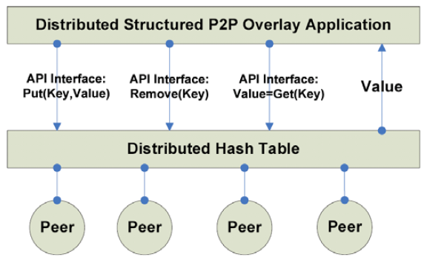
P2P网络
第二代P2P——DHT

Slide 63
P2P网络
第二代P2P的代表
Tapestry :用于覆盖网络的定位和路由机制。Tapestry具有自我管理、容错和灵活平衡负载等特点。
Pastry：是一个路由定位协议，与Tapestry有许多相似性。
CAN：可以在Internet规模的大型对等网络上提供类似哈希表的功能，提供查询服务。CAN具有可扩展、容错和完全自组织等特点。。
CHORD：是一个分布式的非集中式的P2P查询服务，存储关键字/值对。给定一个关键字（key），将key映射到某个结点。如果给对等网络应用的每个数据都分配一个key，那么对等网络中的数据查找问题就可以用Chord很容易地解决了。

Slide 64
P2P网络
P2P查询算法
目标查询的算法研究是P2P网络的关键部分。算法的优劣决定了P2P网络性能的优劣。
随机地和确定性地，非泛洪和泛洪式的，集中式的和非集中式的。
除了Napster集中式的查询外，所有其他的P2P网络使用分布式的和逐跳的转发请求查询方式。

Slide 65
P2P网络
P2P查询算法
随机查询被转发到一个随机选择的邻居节点。通常有一个较长的路径长度。应用于非结构化P2P网络中。如Gnutella。
泛洪式查询方法是在纯粹分布式结构中采用的方法,不需要向目录服务器报告共享的信息,而是将请求泛洪到直接相连的邻居,直到收到响应,或者达到了最大的泛洪步数。由于这种模型需要很多的网络带宽来进行资源的搜索工作,因而这种模型的扩展性并不是很好,但是在像公司这样的小型团体里还是很有效的。
为了解决扩展问题,引入了混合式结构,把查询请求集中到超级节点,这样就减少了网络带宽的消耗。

Slide 66




P2P网络
P2P查询算法——TTL/Hops Example
TTL = 3
Hops = 4
TTL = 4
Hops = 3
TTL = 7
Hops = 0
TTL = 5
Hops = 2
TTL = 6
Hops = 1

Slide 67





P2P网络
P2P查询算法——TTL/Hops Example
TTL = 1
TTL = 2
TTL = 4
TTL = 3
TTL = 5
TTL = 6
TTL = 7

Slide 68
P2P网络
泛洪式算法的改进
有各种方法可以控制和减少在分布式无结构P2P网络中基于泛洪搜索方法带来大量不必要流量,这大致可归为三类
基于改进转发机制的方法；
基于缓存的方法；
拓扑结构的优化。
这些改进方法会使得无结构P2P网络在将来会有更广阔的应用。

Slide 69
P2P网络
P2P网络中的安全问题
P2P作为分布式的网络模型,在系统安全中面临着巨大的挑战,它需要在没有中心节点的情况下,提供身份验证、授权、数据信息的安全传输、数字签名、加密等机制。还要避免大量信息传输拥塞、病毒的入侵和恶意代码攻击等问题。
P2P网络的安全问题,归结为以下三类: 1)数据安全问题,包括数据的完整、真实和保密; 2)网络对等节点安全问题,对等机相互信息和个人环境安全; 3)信息安全问题,网络信息内容和版权的管理。
研究内容：上述三类问题即可以作为研究对象。

Slide 70
P2P网络
P2P网络中的信任问题
在纯分布式对等网络中,没有中心控制,具有高度的动态性、自治性和异构性,即:每个用户参与网络是随机的、自愿的,并且不同的用户有不同的能力和可靠性,由此导致不可靠的服务质量及大量欺诈行为的存在,网络的可用性差。目前解决这一问题的有效方法是在P2P网络中建立信誉体制。
所谓信誉体制是指用户通过自己的过去经历或他人的推荐来选择符合自己要求的交互端的一种体制。此体制能激励用户提供可靠高质量的服务,节省时间和通信开销,减少交互风险和损失,促进网络的良性发展。

Slide 71
P2P网络
P2P网络中的激励机制
在P2P 系统中所有节点往往更多地表现出自兴趣和理性,单个节点的目标往往是使自身的网络效用 最大化,这样导致了以下问题:
(1) 搭便车( free riding)问题, 70%的Gnutella用户不共享任何文件,接近50%的 文件查询命中仅来自1%的Gnutella用户;
(2) 公共的悲剧 ( tragedy of common)问题,即网络资源作为非排他性占有的公共资源,被大多数 P2P节点无节制地使用.
如何使节点根据自身的期望,主观上愿意参与共享其资源不仅是困扰P2P系统的问题,同样也严重 困扰着大规模计算资源共享系统.有论文指出了使用微支付(micro payment)和虚拟货币( virtual currency)的方法来解决P2P文件共享网络中的共享激励问题。

Slide 72
P2P网络
P2P网络中的其他问题
资源放置
在P2P系统中，并非个人资源（比如数据）都放置在各自的机器上，很可能是所有机器共同管理资源，比如在P2P存储系统中经常采用分布式哈希表放置数据，各人数据可能放置在他人的机器上，于是如何进行资源放置就成了必须回答的第一个问题。

Slide 73
P2P网络
P2P网络中的其他问题
资源定位
数据的查找与资源放置方法是直接相关的。对于以DHT方式放置的数据，可以直接定位，但在多数文件共享系统中，用户的文件都是放在各自的机器上，如何知道哪些机器放有用户需要的数据就成为一个关键问题，常常需要较大规模的搜索才可以完成。资源定位就是研究如何更有效率地找到需要的资源所处的位置，尤其是一些在网络中稀有（rare）的数据。

Slide 74
P2P网络
P2P网络中的其他问题
资源获取
资源定位后就需要获得资源，有些资源并不能直接获得，比如计算资源、大文件、流媒体资源。这里的问题主要在于如何才能更高效的获取资源，或者说如何使一些热点资源服务更多的需要该资源的用户，通常这需要尽量发挥P2P系统中所有参与者的能力。而使用P2P模式充分地利用了所有结点的带宽资源，使得并行下载能力得到了极大的扩展。

Slide 75
P2P网络
性能
P2P系统目标:
聚合分散网络上的存储容量(Napster/Gnutella)和计算周期(SETI@home) 来改进系统的性能
影响非集中化性能的三类资源
处理/存储/网络
网络资源中的带宽和时延是主要因素

Slide 76
P2P网络
性能
中心协调系统(Napster SETI@home)
Peers的协调和仲裁通过中心服务器进行
混合P2P以克服这些脆弱点
非集中协调系统(Gnutella Freenet)
用消息传递机制搜索信息和数据
查询搜索的带宽与发送消息数

Slide 77
P2P网络
性能优化的关键技术
复制(Replication)
把对象/文件的拷贝放在请求Peers附近,最小化连接距离
改变数据时必须保持数据拷贝的一致性

Slide 78
P2P网络
性能优化的关键技术
高速缓存(Cache)
减少获取文件/对象路径的长度,进而减少Peers间交换消息数
这一减少很有意义-Peers间通信时延是严重的性能瓶颈
Freenet:命中文件传播到请求者途中所有节点高速缓存它
目标是最小化时延,最大化请求吞吐率,很少高缓大数据

Slide 79
P2P网络
性能优化的关键技术
智能路由和网络组织
社交“小世界”现象, 6熟人链找到生人
局部搜索策略,代价与网络规模成子-线性增加
OceanStore/Pastry网络上积极移动数据提高性能

Slide 80
测试
关于非结构化P2P网络的描述中，错误的是（）
A．支持带有规则表达式的多关键字查询和模糊查询
B．在大规模网络中具有很高的查询效率
C．无法保证查找资源的确定性
D．采用类似TTL的机制决定是否转发消息
完全分布式结构化P2P网络，基于（）的分布式发现和路由计算。
关于分布式结构化P2P网络的描述中，错误的是 ()
A)支持精确关键词匹配查询B)不存在中心目录服务器
C)路由算法与DHT密切相关D)采用随机图进行结构组织
基于P2P的数字版权管理系统优点是（）
不需要依靠服务器分发内容 B 不会导致服务器崩溃
C 任何人都可以成为数字内容的提供者 D 集中管理内容的提供源

Slide 81
测试
关于非结构化P2P网络的描述中，错误的是（B）
A．支持带有规则表达式的多关键字查询和模糊查询
B．在大规模网络中具有很高的查询效率
C．无法保证查找资源的确定性
D．采用类似TTL的机制决定是否转发消息
完全分布式结构化P2P网络，基于（DHT）的分布式发现和路由计算。
关于分布式结构化P2P网络的描述中，错误的是 (D)
A)支持精确关键词匹配查询B)不存在中心目录服务器
C)路由算法与DHT密切相关D)采用随机图进行结构组织
基于P2P的数字版权管理系统优点是（C）
不需要依靠服务器分发内容 B 不会导致服务器崩溃
C 任何人都可以成为数字内容的提供者 D 集中管理内容的提供源

